Slide 1
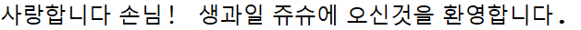

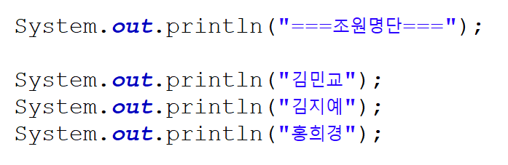

Slide 2
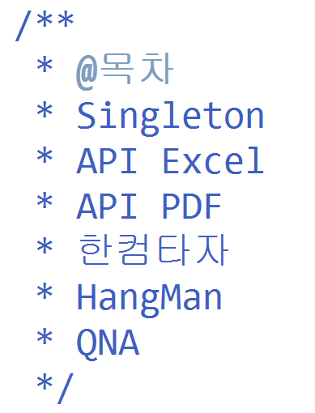

Slide 3
//Singleton Project 구조
Main
View
Service Implement
Dao Implement
DB
Service Interface
Dao Interface
VO

Slide 4
//Interface 구조
Interface
관리자로그인
회원로그인
회원가입
회원관리
재고관리
로그아웃
주문하기
정보관리
로그아웃
추가사항
-API
Excel
PDF
-게임
한컴타자
Hangman
회원리스트
회원검색
회원정보수정
회원탈퇴
재고확인
재고추가
상품삭제
상품추가
누적판매량
내정보확인
정보수정
회원탈퇴

Slide 5
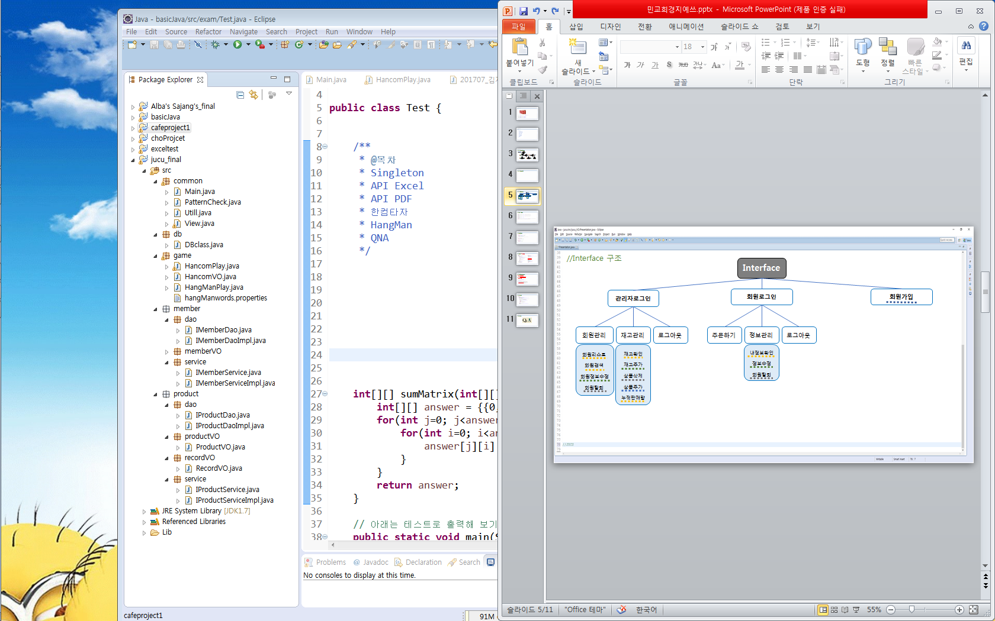
//Singleton 파일

Slide 6
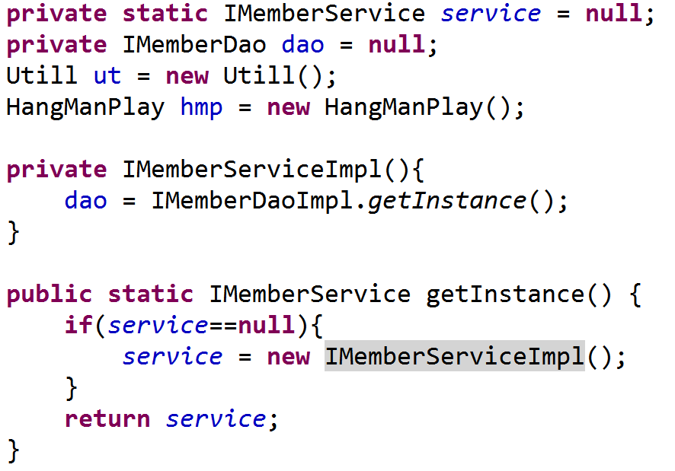
//View.java
//ImemberServiceImpl.java

Slide 7
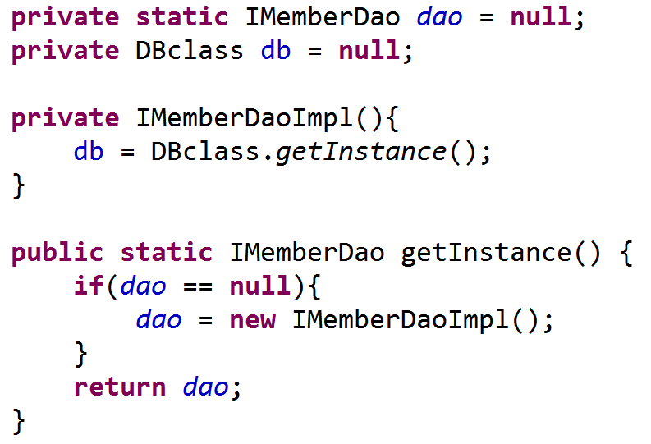
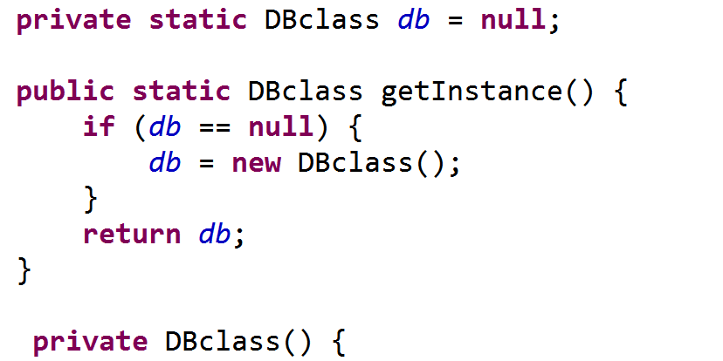
//IMemberDaoImpl.java
//DBclass.java

Slide 8
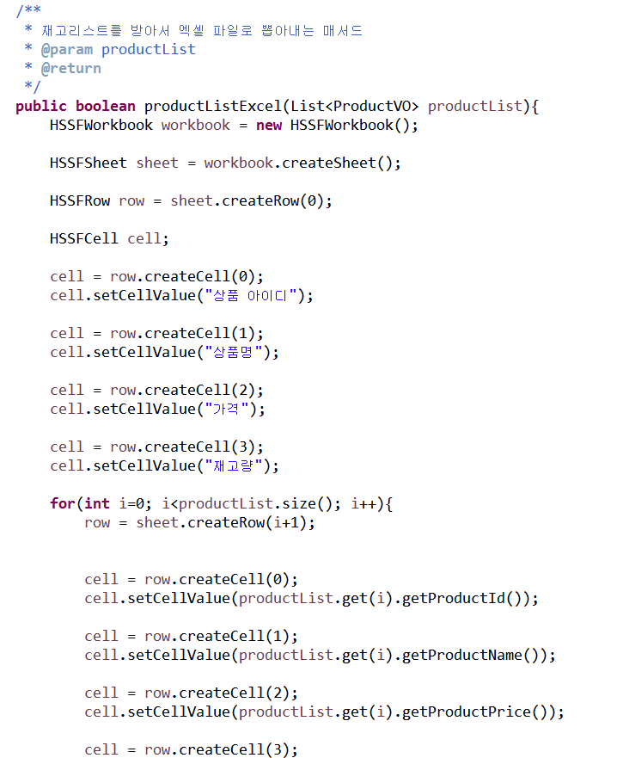
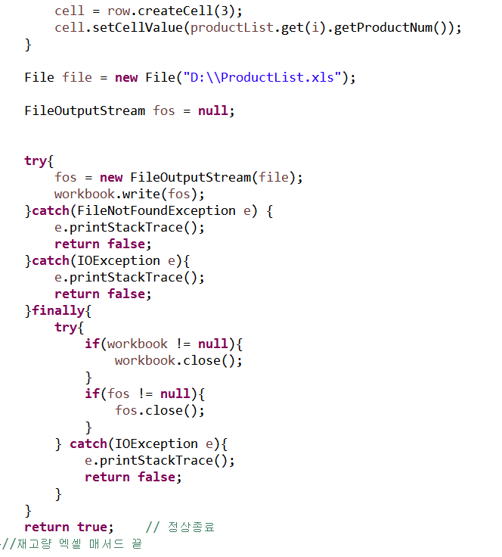
//API EXCEL

Slide 9
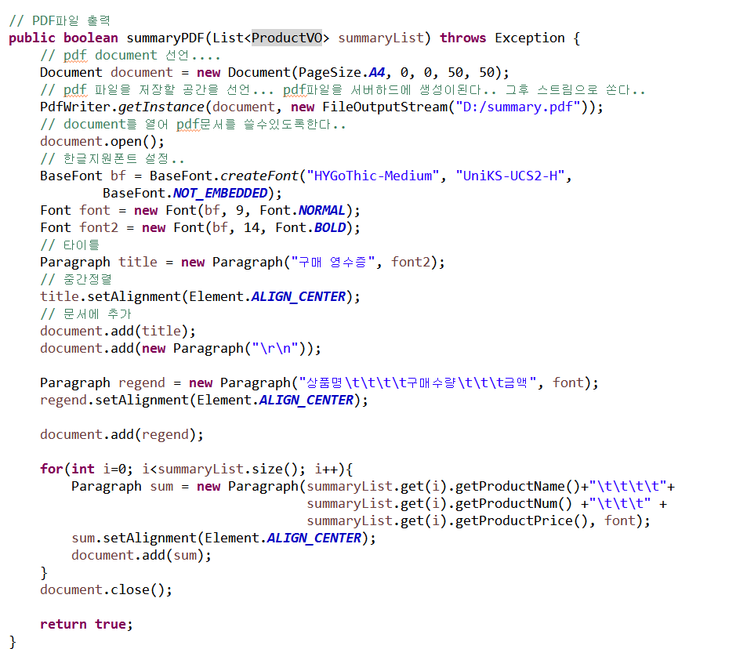
//API PDF

Slide 10
//시연

Slide 11

//QNA

